Slide 1
Notes:
Obavezni prvi slajd, stoji otvoren prije početka prezentacije
Na njemu ništa ne mijenjate

Slide 2
Dječji radovi:
ZAGONETKE
BODLJE IMA,​
KAKTUS NIJE,​
KAD UPLAŠIŠ GA,​
U KLUPKO SE SVIJA ...​
CRNO RUHO IMA,​
REPOM RADO KLIMA, ​
U GAJU SKAKUTA,​
FRULA MU JE ŽUTA ...​
NEMA NOGE, ​
BRZO BJEŽI,​
OD NJE SVAKI STVOR SE JEŽI ...​
VELIKE OČI IMA,​
LOVI RADO BAŠ PO NOĆI,​
POSLIJE SVAKOG DOBROG LOVA,​
SPAVATI IDE ...​
Dino

Slide 3
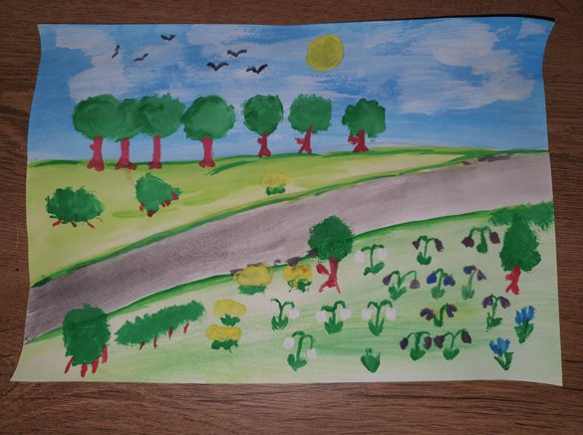
PROLJETNA PRIČA
Proljeće, joj pa to je meni najljepše doba godine! ​
Vidjela sam ga jučer, došlo je u moju ulicu, na svaku livadu i u svaku šumicu. Sve je promijenilo svoju boju. Sve je jače zeleno, ljubičasto i žuto. Pojavili su se vjesnici proljeća: lijepi jaglac, ljubičica i visibaba. Izlaze i vrijedne pčelice. Dozvalo ih je cvijeće svojim prekrasnim mirisom. ​
U proljeće sve je ljepše i jače miriše. Sve nas zove na igru. Jedva čekamo da se iz ulice svi okupimo. Ništa nije ljepše od trčanja po šumi i valjanja po lišću, od igranja skrivača po žbunju. ​
A zvuk? Taj zvuk veselih ptica što cvrkuću iznad nas! Svaka svoju pjesmicu ima i cijelom šumicom i livadom odzvanja naš smijeh i pjesma ptičica. ​
Proljeće je najljepše doba godine i u njemu treba uživati.​
Mila, Staro Petrovo Selo​
Marko, Višnjevac

Slide 4
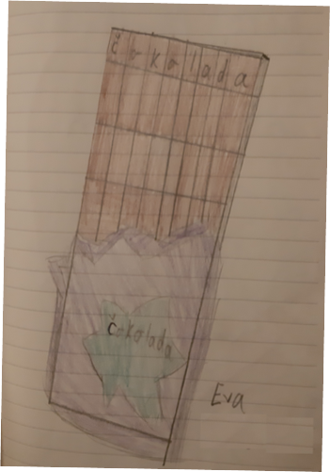
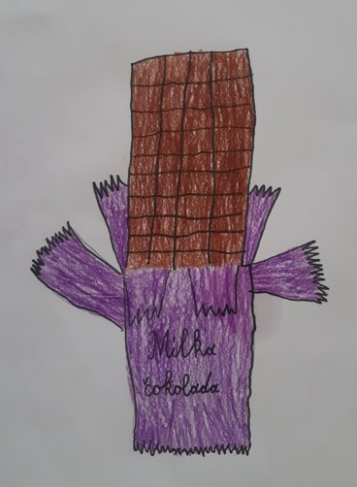
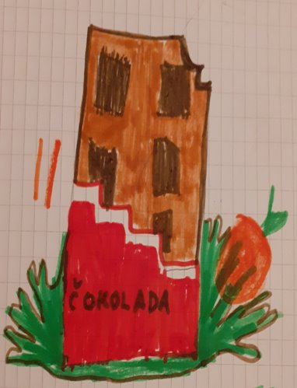
Čokolada za Tonku
Eva
Lena, Rijeka
Tea

Slide 5
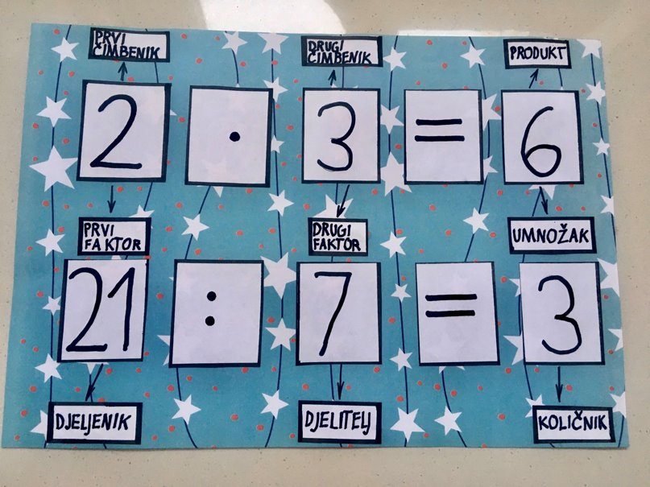
Rita, Osijek

Slide 6
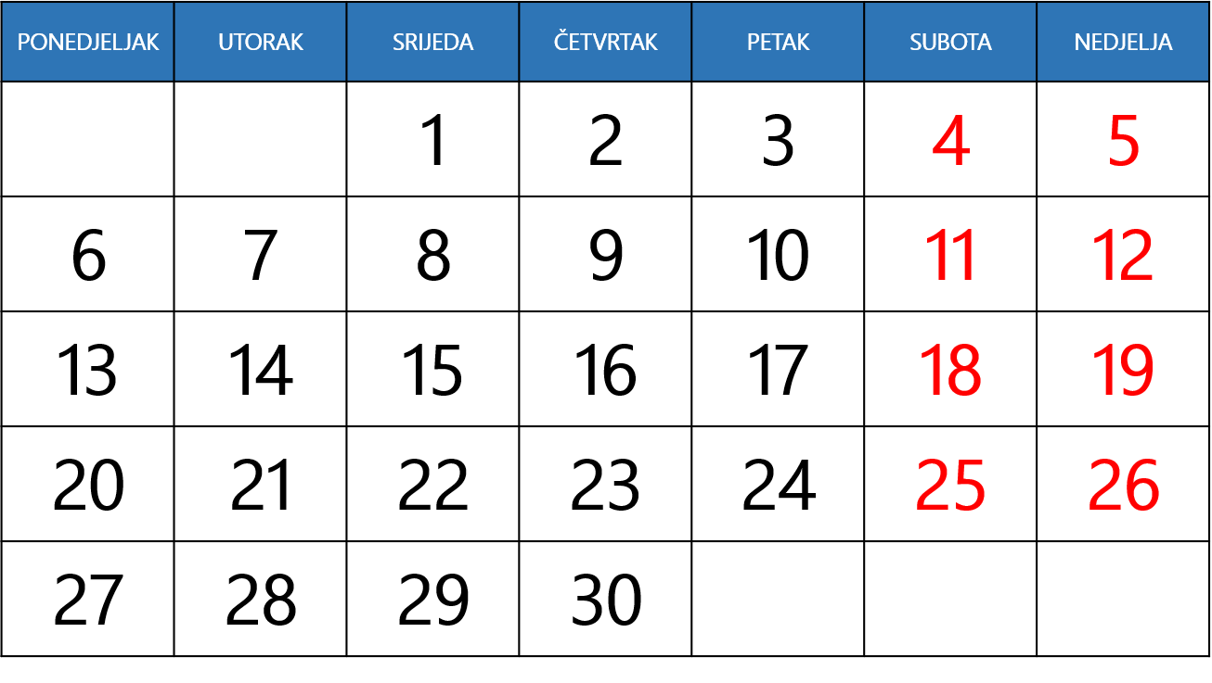
TRAVANJ 2020.

Slide 7
Danas:
dijelimo brojem 4
prepoznajemo imenice
razlikujemo živo i neživo
opisujemo svoj zavičaj

Slide 8
Dijeljenje brojem 4
ponovimo

Slide 9
Zadatak:
Tonka želi iznenaditi dvije prijateljice. Odlučila im je izraditi po jedan par naušnica. Kupila je vrećicu s 12 perlica.
Koliko je perlica na svakoj naušnici?

Slide 10
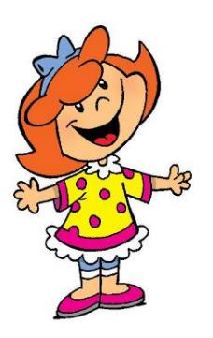
?
Prije nego što počnete rješavati zadatak promislite:
Koliko je naušnica u jednome paru ?
Koliko naušnica Tonka mora ukrasiti?

Slide 11
12 – 4 = 8
8 – 4 = 4
4 – 4 = 0
12 : 4 = 3
Za svaku naušnicu Tonka će upotrijebiti 3 perlice.

Slide 12
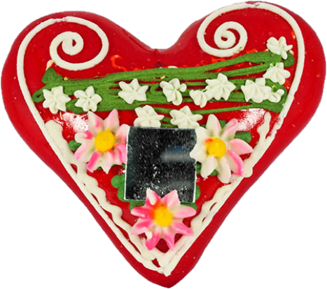
Rasporedi 20 licitarskih srca u 4 košare. Koliko će licitarskih srca biti u svakoj košari? Riješi zadatak oduzimanjem i dijeljenjem.
20 : 4 = 5
20 – 4 = 16
16 – 4 = 12
U svakoj košari će biti 5 licitarskih srca.
12 – 4 = 8
8 – 4 = 4
4 – 4 = 0
Notes:
Animacija: Srca idu stalno kao zadnja dva oduzimanja: svako u svoju košaru…stavi 20 srca uzadatak jer je previsec24! Računi crnom bojom.

Slide 13
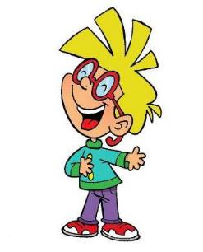
4 : 4 = 1
8 : 4 = 2
12 : 4 = 3
16 : 4 = 4
20 : 4 = 5
24 : 4 = 6
28 : 4 = 7
32 : 4 = 8
36 : 4 = 9
40 : 4 = 10
TABLICA DIJELJENJA

Slide 14
Imenice imenuju
Jadranka Bralić

Slide 15
IMENICE IMENUJU
Sve na svijetu svoje ime ima,
snijeg što pada i bijela zima.
Ime ima ivančica mala,
i Ani je mama ime dala.
Najslađe je ime čokoladi,
i medom se netko sladi.
IMENICE IMENUJU
Sve na svijetu svoje ime ima,
snijeg što pada i bijela zima.
Ime ima ivančica mala,
i Ani je mama ime dala.
Najslađe je ime čokoladi,
i medom se netko sladi.

Slide 16
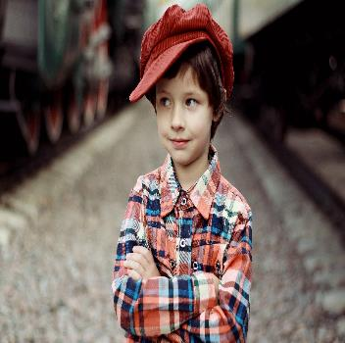
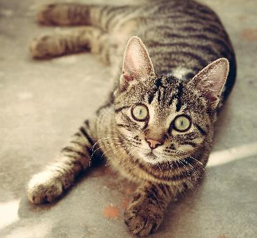
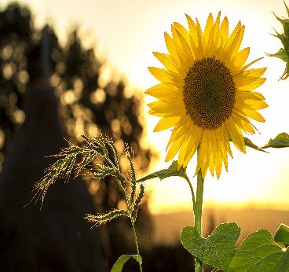
DJEČAK
MAČKA
CVIJET
BIĆA
Notes:
Važno je da se imenuju imenice. Ispod svake slike: dječak, mačka, cvijet

Slide 17
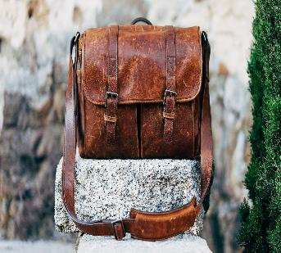
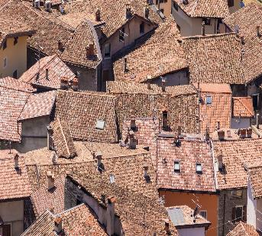
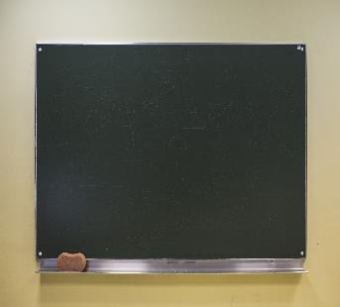
TORBA
KROV
PLOČA
STVARI
Notes:
Isto se imenuje posebno i ovdje

Slide 18
VODA
VJETAR
MAGLA
POJAVE
Notes:
Voda, vjetar ilustracija kao za kalendar prirode, magla ….ilustracija..kalendar prirode pogledaj na e sferi

Slide 19
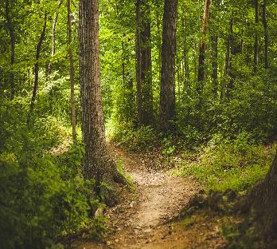
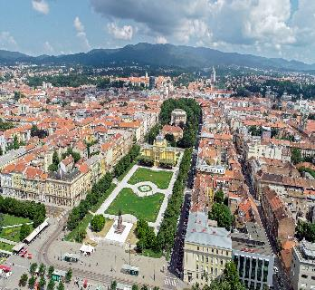
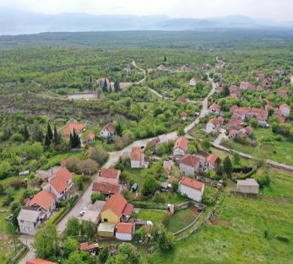
ŠUMA
GRAD
SELO
MJESTA
Notes:
Ima li neka slika sela…hrvatsko selo??? Grad nesto veće: promet, neboderi..da je jasnije

Slide 20
CVIJET
LIJEP
PJEVATI

Slide 21
RODA
ZELENA
KATJA

Slide 22
slovo na slovo

Slide 23
Moj zavičaj

Slide 24
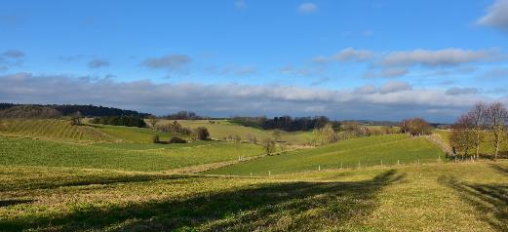
BREŽULJKASTI ZAVIČAJ

Slide 25
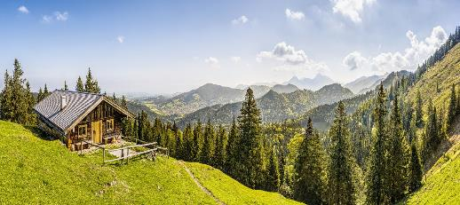
GORSKI ZAVIČAJ

Slide 26
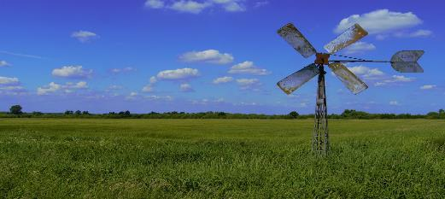
NIZINSKI ZAVIČAJ

Slide 27
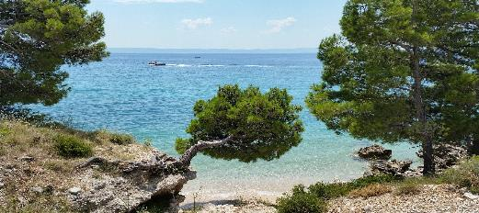
PRIMORSKI ZAVIČAJ

Slide 28
spoji parove

Slide 29
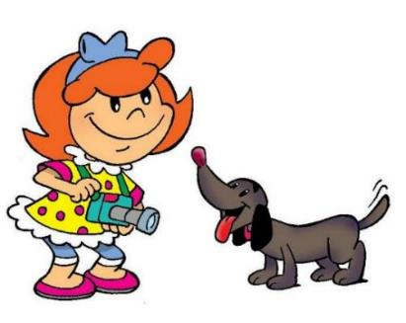
Domaća zadaća i lijepo i dobro:
podijeli papir na četiri jednaka dijela
napravi igru memorije množenja i dijeljenja brojem 4
odigraj igru „država, grad, selo” sa svojim ukućanima

Slide 30
skolanatrecem2@hrt.hr
Škola na Trećem

Slide 31
Publikacija je izrađena u sklopu projekta „Podrška provedbi Cjelovite kurikularne reforme” koji sufinancira Europska unija iz Europskog socijalnog fonda. Nositelj projekta je Ministarstvo znanosti i obrazovanja. Za sadržaj ove publikacije odgovorno je isključivo Ministarstvo znanosti i obrazovanja, publikacija ni na koji način ne odražava mišljenje Europske unije.
Notes:
Obavezan predzadnji slajd, na njemu ništa ne mijenjate!

Slide 32
skolazazivot.hr
kurikulum@mzo.hr
Notes:
Obavezni zadnji slajd, stoji otvoren na kraju prezentacije, za vrijeme pitanja
Na njemu ništa ne mijenjate

Slide 33
